Slide 1
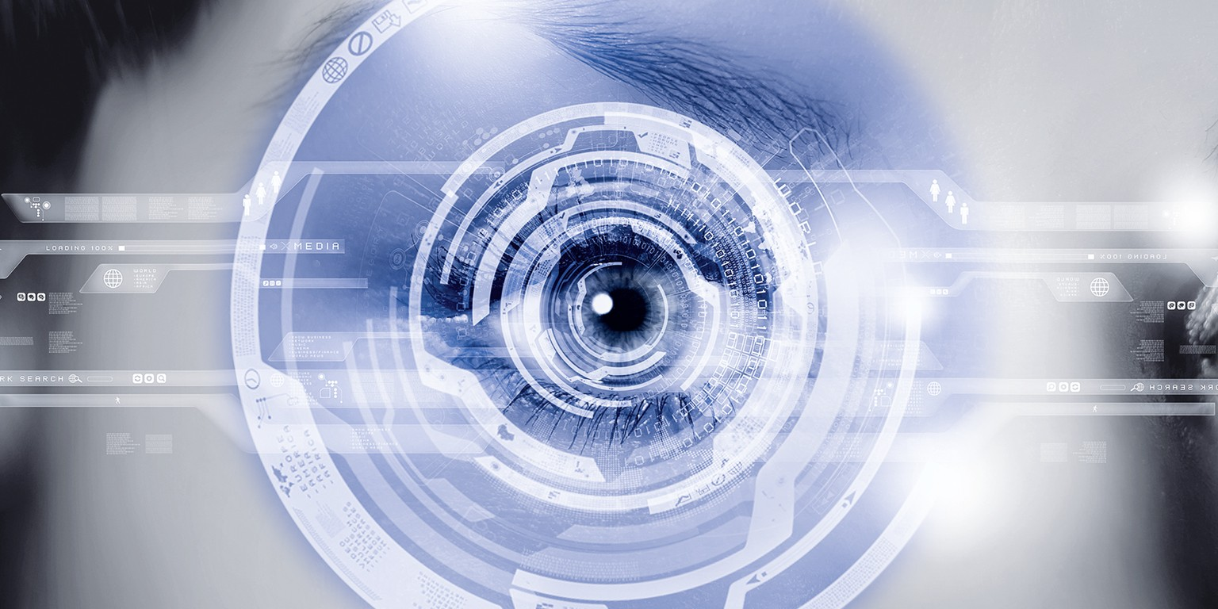
Week opstart IBS De stad van de toekomst
Week 6

Slide 2
IBS De stad van de toekomst
 | Dinsdag | Woensdag | Vrijdag Feedback friends LA 2
Thema | Opstart (3e en 4e uur) | Workshops | Robotisering
Wat | LA 4 Visie | Technologie en ecologie Design Thinking deel 2 | Digitale economie
Thema Wat | Voorbereiding kerntaak 4 (fima) Oefentoets LS/SW 13:45 lokaal 7 CE/VT 15:00 lokaal 7 |  | Afronding IBS Projectuur WWoV Technologie en ecologie
Thema | Office vaardigheden
Wat | Word / Excel 13:45 – 16:00 Trap

Slide 3
Best Practice
Best practice - visiedocument
Er is een best practice gevonden die aansluit op de thematiek en je specialisatie.
Er is voor mede studenten een excursie naar deze best practice georganiseerd en uitgevoerd.
Er is omschreven wat het doel en relevantie van de excursie is.
Er is een draaiboek en een begroting/overzicht van de best practice opgesteld.
Er is een toelichting (van de zelf georganiseerde excursie) met beeldmateriaal toegevoegd aan het verslag.
Best practice - reflectiegesprek
Reflectie op kerntaak 2, 3 en 4
Uitleggen wat dit werkproces inhoud
Uitleggen hoe dit werkproces in de uitvoering van het IBS is teruggekomen.
Een juiste koppeling maken tussen het werkproces en de praktijk.

Slide 4







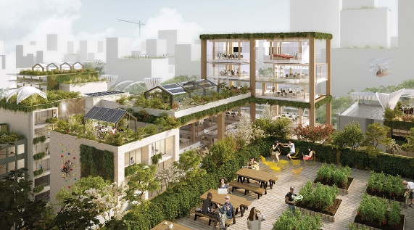
2223 SVT LA4 Visie
Leerdoel
Je kunt een visie schrijven op de stad van de toekomst binnen jouw specialisatie.
Je kunt beargumenteren welke onderdelen uit je best practice zijn meegenomen.
Samenwerking
Deze opdracht maak je alleen.
Plaats je product op Teams.
Bekijk leerproducten van anderen en geef feedback tijdens feedback friends
Deadline product: 24-03-2023
Feedback friends: 31-03-2023
Product
Een verslag met jouw advies op de stad van de toekomst binnen jouw specialisatie, gebaseerd op de huidige uitdagingen en verwachte trends en ontwikkelingen.
Bijeenkomsten
Bijeenkomsten stad van de toekomst
Bijeenkomsten specialisatie
Stappen
Er is een visie geschreven op de stad van de toekomst binnen jouw specialisatie..
Er is beargumenteerd welke onderdelen uit de best practice in je visie zijn meegenomen.
Er is beschreven welke thema’s uit de opleiding gebruikt zijn om tot de visie te komen.
Je kunt samenvattend beargumenteren op welke wijze je visie bijdraagt aan een duurzame en innovatieve leefomgeving.
Bronnen
Lessen specialisatie en IBS

Slide 5
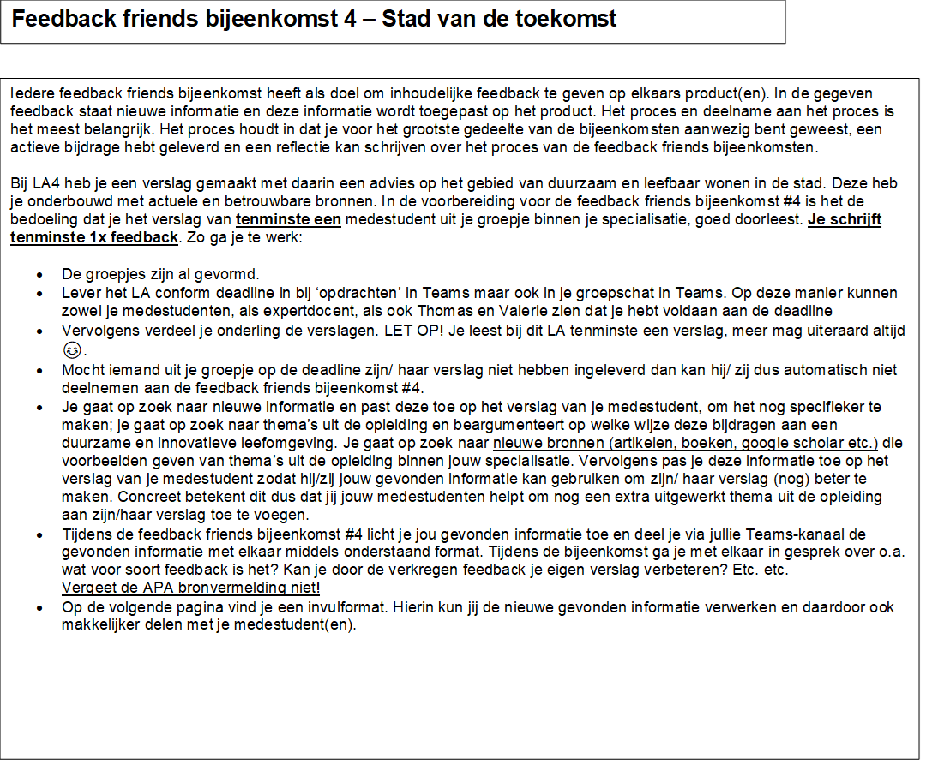

Slide 6
Beoordelingsformulier Visiedocument
4 30 PUNTEN | Visie Er is een visie geschreven op het gebied van duurzame vrijetijdsbesteding in en om de stad. Er is beargumenteerd welke onderdelen uit de best practice in je visie zijn meegenomen. De volgende thema’s ‘robotisering’, ‘de 4e Industriële Revolutie’ en ‘The Internet of Things’ komen tenminste aan bod. Je kunt samenvattend beargumenteren op welke wijze je visie bijdraagt aan een duurzame en innovatieve leefomgeving. | Score | 0 | 1 | 2 | 3 | 4 | 5
 |  | Punten | 0 | 6 | 12 | 18 | 24 | 30

